Slide 1
De bloedsomloop

Slide 2
Inhoud van de les
Samenstelling bloed
Bloedplasma
Rode bloedcellen
Witte bloedcellen
Bloedplaatjes

Slide 3
Wat gaan jullie leren?
Aan het einde van de les kunnen jullie kunnen de samenstelling van bloed opnoemen.
Aan het einde van de les weten jullie kenmerken van de verschillende onderdelen van het bloed en kunnen jullie die van elkaar onderscheiden.

Slide 4
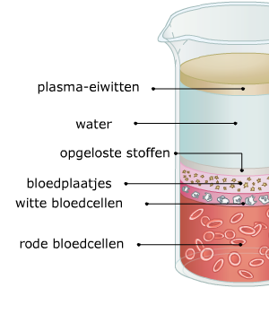
Waar bestaan je bloed allemaal uit?
Je bloed bestaat uit:
Bloedplasma
Bloedplaatjes
Witte bloedcellen
Rode bloedcellen
(Wikiwijs.nl, z.d)

Slide 5
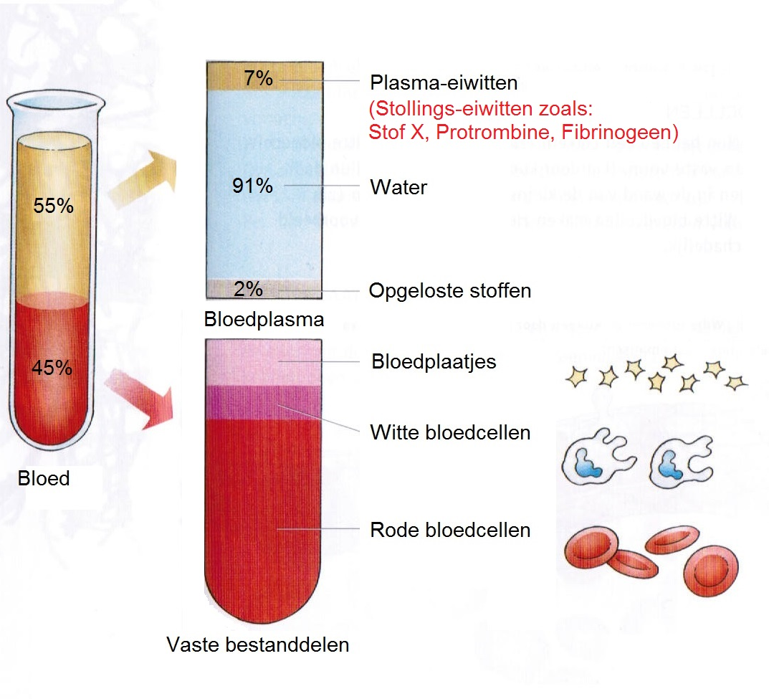
Bloedplasma
Gele vloeistof
Plasma-eiwitten (7%)
Water
Opgeloste stoffen
Functie: Vervoer van O2, C02, afvalstoffen en voedingsstoffen
(Biologielessen.nl, 2012-2019)

Slide 6
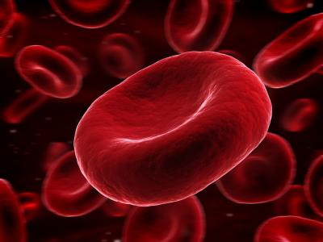
Rode bloedcellen
Ronde Schijfjes
Geen celkern
Vervoer O2
Hemoglobine
Functie: O2 opname in longen en O2 afgave in andere organen
(Eurekallert, 2019)

Slide 7
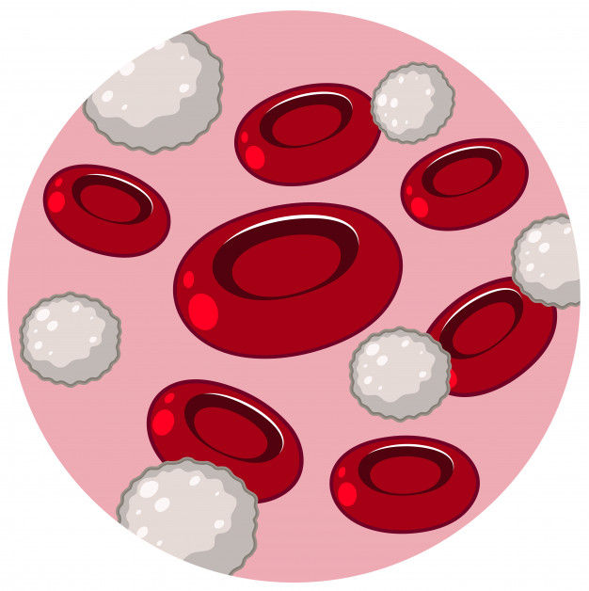
Witte bloedcellen
Geen vaste vorm
Meerdere types
Onschadelijk maken ziekteverwekkers
(nl.freepik.org, z.d.)

Slide 8
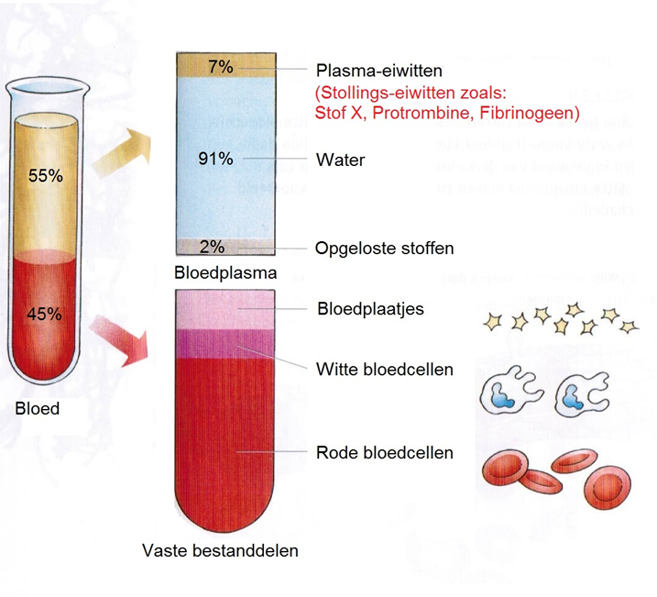
Bloedplaatjes
Onderdelen van cellen
Helpen bij stolling
Bloedprop
(Biologielessen.nl, 2012-2019)

Slide 9
Filmpje voor de verduidelijking

Slide 10
Bronnen
Wikiwijs.nl (z.d.) Bloed en lymfe. Geraadpleegd op 20 maart 2019 van https://maken.wikiwijs.nl/88217/Bloed_en_lymfe#!page-2564561
Borger, B& Broekhuizen, M. Biologielessen.nl (2012-2019) Bloedstolling. Geraadpleegd op 20 maart 2019 van https://biologielessen.nl/index.php/dna-66/1950-bloedstolling
Rice university. Eurekalert.org (2019) Red blood cel. Geraadpleegd op 20 maart 2019 van https://www.eurekalert.org/multimedia/pub/47681.php
Nl.freepik.org (z.d.) Rode en witte bloedcellen. Geraadpleegd op 20 maart 2019 van https://nl.freepik.com/premium-vector/rode-en-witte-bloedcellen_2440343.htm
Biologie met Joost. (2016, 8 november). Basisstof 1 Bloed. [Video-bestand]. Geraadpleegd op 20 maart 2019 van https://www.youtube.com/watch?v=GVXpePiRk78

